Slide 1


Slide 2
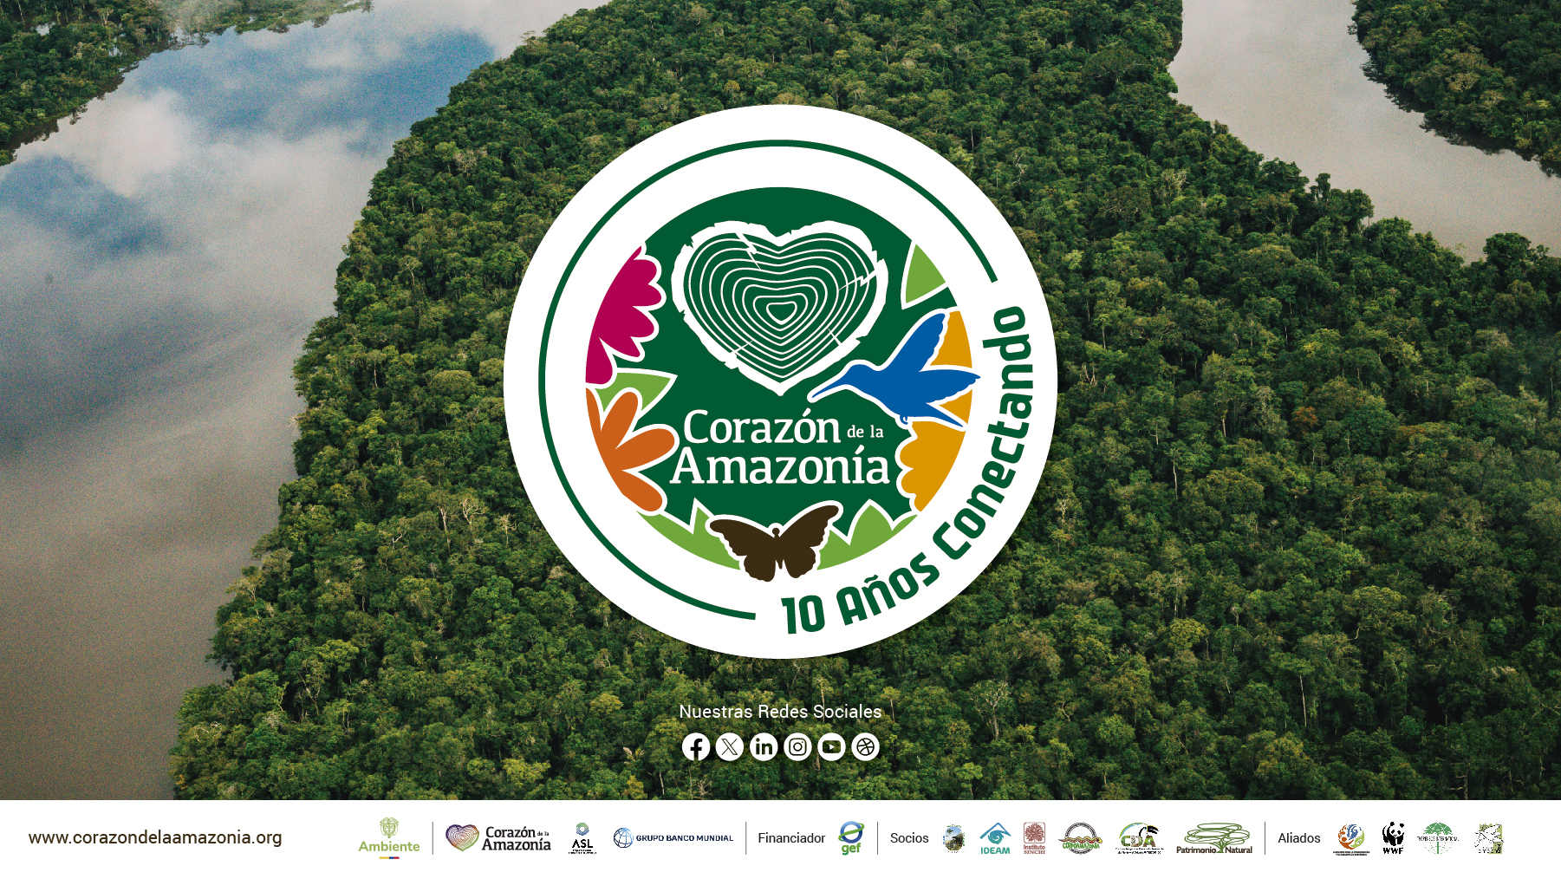

Slide 3
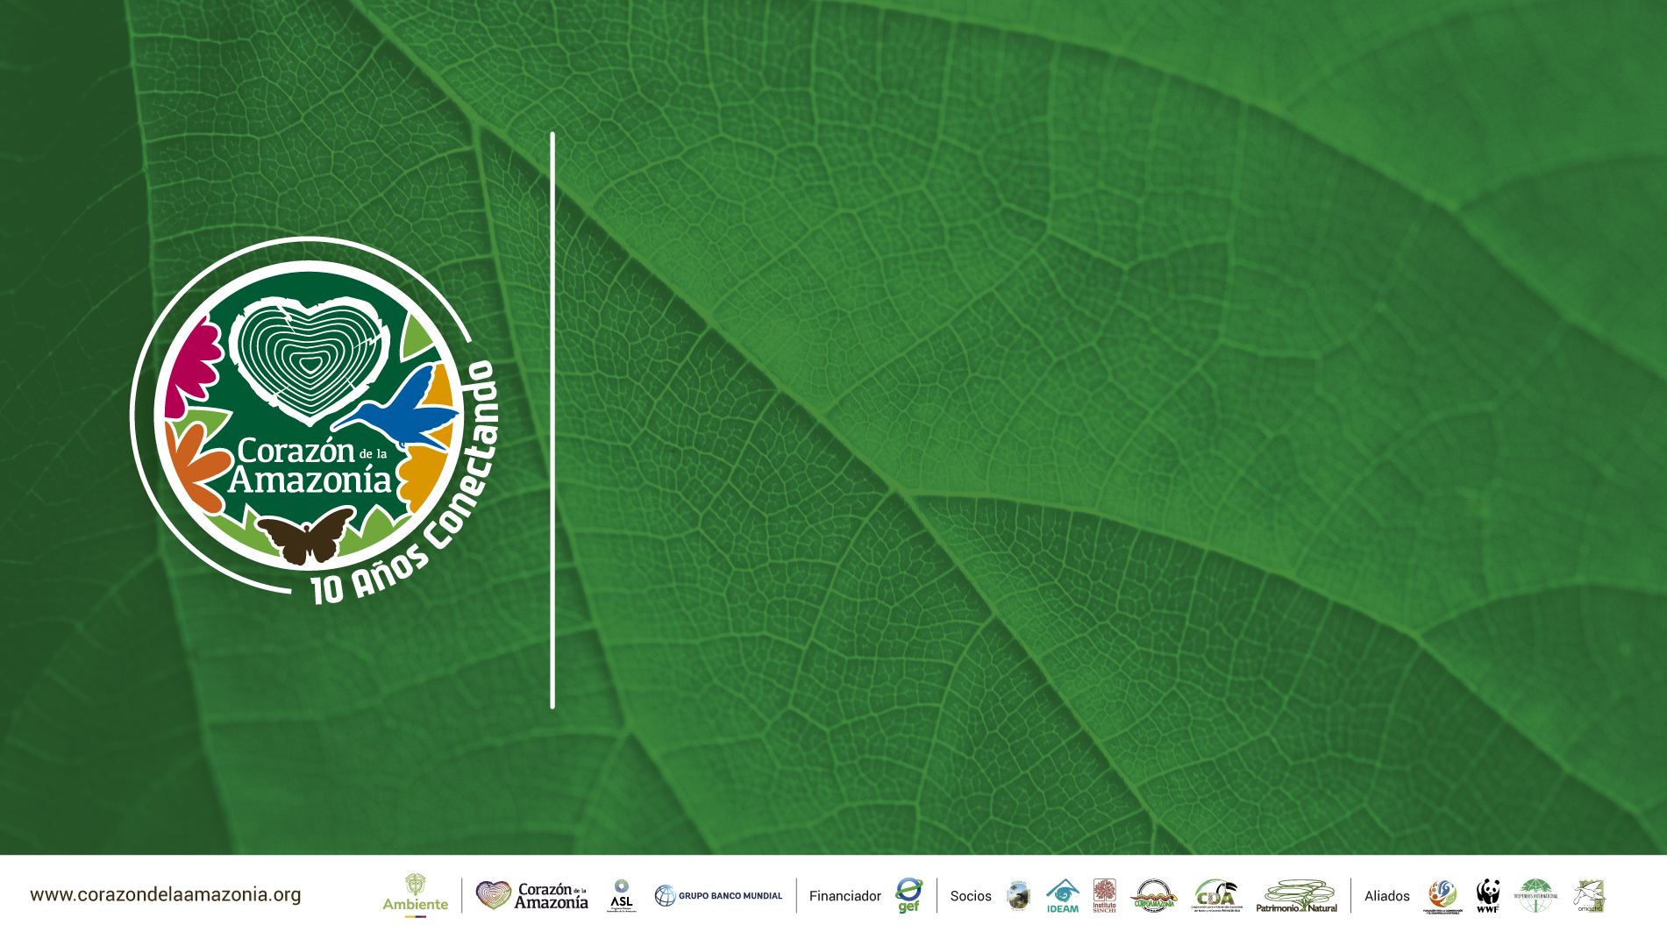
Título
Corazón de la Amazonia

Slide 4

Corazón de la Amazonia
El proyecto Corazón de la Amazonía realiza acuerdos sociales de conservación, restauración y no deforestación con los productores, logrando conservar los bosques dentro de los predios y restaurar áreas estratégicas como rondas y nacederos. Este proceso ha cambiado la visión de las familias en la Amazonía, valorando más el bosque. El seguimiento de estos acuerdos muestra un alto grado de cumplimiento en Caquetá y Guaviare.

Slide 5
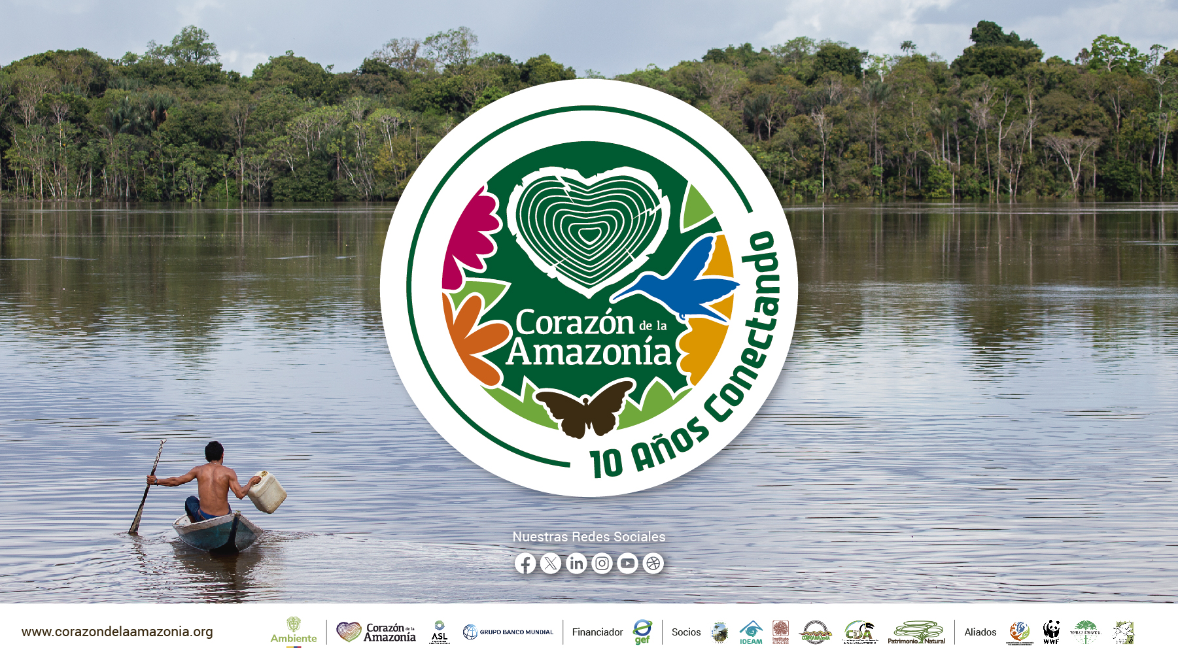

Slide 6
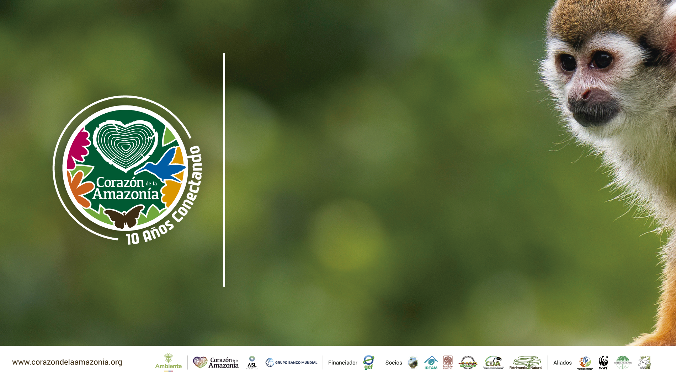
Título
Corazón de la Amazonia

Slide 7

Corazón de la Amazonia
Sabías que el proyecto Corazón de la Amazonía es financiado por el Fondo Mundial para el Medio Ambiente, implementado por el Banco Mundial y ejecutado a través de Patrimonio Natural? Este proyecto cuenta con la orientación estratégica del Ministerio de Ambiente y Desarrollo Sostenible, en coordinación con Parques Nacionales, los institutos IDEAM y SINCHI, y las corporaciones CDA y Corpoamazonia.

Slide 8


Slide 9

Título
Corazón de la Amazonia

Slide 10

Corazón de la Amazonia
Corazón de la Amazonía fortalece el manejo y la gestión de las áreas protegida a través de estrategias complementarias de conservación en un trabajo conjunto con los pueblos indígenas y comunidades locales del sitio Ramsar y las reservas forestales protectoras.

Slide 11


Slide 12

Título
Corazón de la Amazonia

Slide 13

Corazón de la Amazonia
La Amazonía, con su vasta biodiversidad, enfrenta presión humana que causa pérdida y fragmentación de bosques. Los corredores de conectividad ecológica, promovidos por Corazón de la Amazonía, buscan restaurar la conectividad entre los Andes, la Amazonía y la Orinoquía, garantizando la conservación y la integridad territorial.

Slide 14
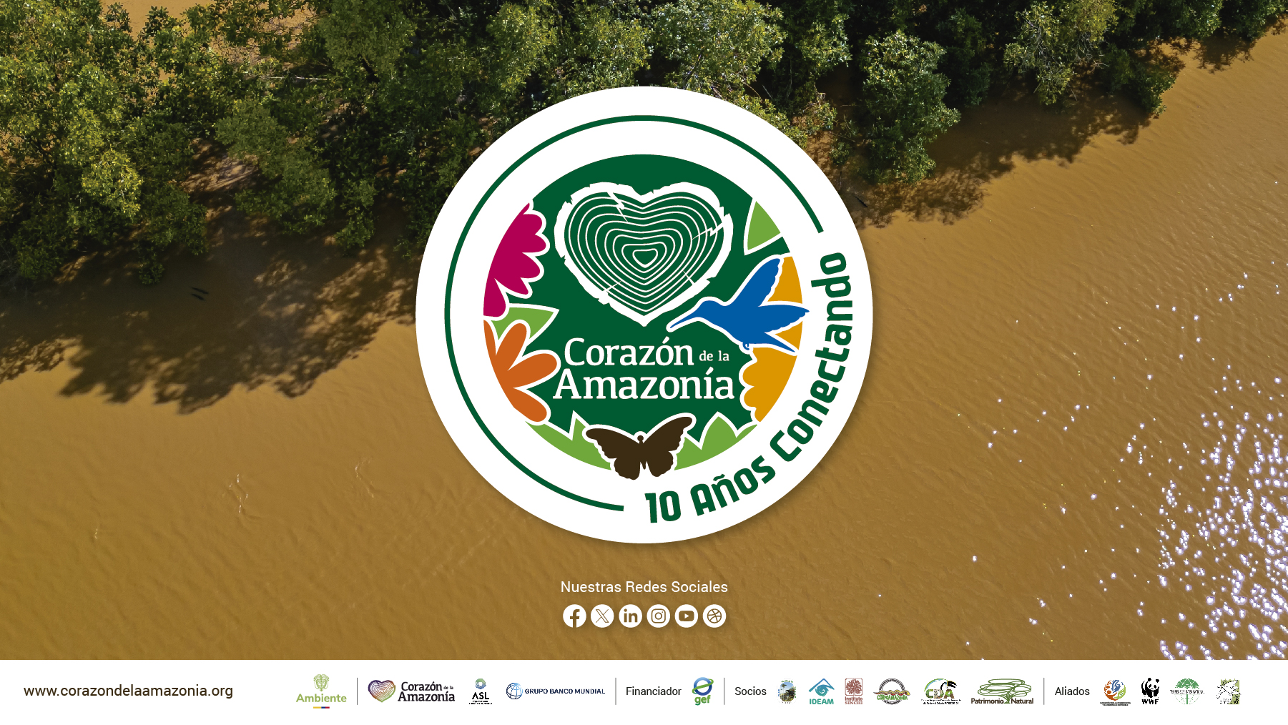

Slide 15

Corazón de la Amazonia
La Amazonía, con su vasta biodiversidad, enfrenta presión humana que causa pérdida y fragmentación de bosques. Los corredores de conectividad ecológica, promovidos por Corazón de la Amazonía, buscan restaurar la conectividad entre los Andes, la Amazonía y la Orinoquía, garantizando la conservación y la integridad territorial.

Slide 16

Corazón de la Amazonia
La Amazonía, con su vasta biodiversidad, enfrenta presión humana que causa pérdida y fragmentación de bosques. Los corredores de conectividad ecológica, promovidos por Corazón de la Amazonía, buscan restaurar la conectividad entre los Andes, la Amazonía y la Orinoquía, garantizando la conservación y la integridad territorial.

Slide 17

Corazón de la Amazonia
La Amazonía, con su vasta biodiversidad, enfrenta presión humana que causa pérdida y fragmentación de bosques. Los corredores de conectividad ecológica, promovidos por Corazón de la Amazonía, buscan restaurar la conectividad entre los Andes, la Amazonía y la Orinoquía, garantizando la conservación y la integridad territorial.

